Slide 1


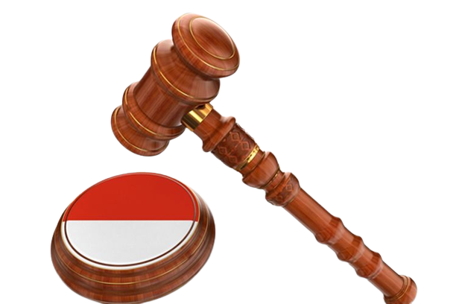
PERKEMBANGAN
DAN
SEJARAH BISNIS INTERNASIONAL
PERTEMUAN KE 1
Eka Chandre Pratiwi, S.H.,M.Kn

Slide 2
Transaksi merupakan kegiatan kesepakatan atau adanya perjanjian antara dua orang atau lebih.
- Transaksi Bisnis Internasional:
Jenis kesepakatan antara para pihak yang setidaknya berasal dari dua negara yang berbeda
- Bentuk-bentuk transaksi:
1. Penjualan (Sales)
2. Penyewaan (Leases)
3. Lisensi ( Licenses)
4. Penanaman Modal (Investments)

Slide 3
Dapat pula disebut sebagai Perdagangan Lintas Batas (Accros Borders) dan merupakan titik awal dari dimulainya sebuah perdagangan Internasional
Dengan melibatkan berbagai aspek hukum keperdataan nasional maupun aspek hukum keperdataan Internasional.

Slide 4
Perdagangan Internasioanal mulai berkembang dengan pesat saat jalur perdagangan laut berhasil ditemukan oleh orang Eropa, sekitar abad ke-16.
Didukung dengan kekuatan angkatan laut yang kuat, bangsa Portugis dan Spanyol berhasil memperluas perdagangan ke Wilayah Amerika, India dan Kawasan Pasifik.Ekpansi tersebut telah menjadikan Bahasa Portugis sebagai Bahasa para pedagang Bahari (Ocean Traders)

Slide 5
Ruang Lingkup Dalam Bisnis Internasional
1. Kegiatan ekonomi yang melibatkan transaksi lintas negara.
2. Meliputi ekspor, impor, investasi asing, dan kerja sama multinasional.
3. Tujuan utama: memperluas pasar, meningkatkan keuntungan, dan memperoleh sumber daya global.

Slide 6

🕰️ Sejarah Awal Bisnis Internasional
1. Zaman Kuno: Jalur Sutra, perdagangan rempah-rempah antara Asia dan Eropa.
2. Abad Pertengahan: Perdagangan maritim oleh bangsa Arab dan Eropa.
3. Abad Penjelajahan (1500–1700): Kolonialisme dan ekspansi dagang oleh Inggris, Spanyol, Belanda.

Slide 7

Periode Dominasi Hukum Nasional:
Pada periode ini berlangsung dari abad ke-18 sampai pertengahan abad ke-19. Yaitu sejak Periode Perdagangan Internasional sampai permulaan Periode Lex Mecratoria.

Slide 8
Di Era hukum tersebut, tata hukum dunia (world legal order) relatif bersifat desentralistik yang tidak saling tergangung secara signifikan baik melalui peran organisasi Internasioanal maupun telekomunikasi Internasional.
Hampir semua transaksi bisnis Internasional melibatkan pihak swasta

Slide 9
Masyarakat hukum Internasional selanjutnya menyerahkan urusan yang bersifat keperdataan (Non-soverreign matters), termasuk transaksi bisnis Internasional kedalam kontrol hukum Domestik.
Akibatnya banyak negara tidak memiliki alasan yang kuat untuk segera menyusun peraturan khusus di tingkat Internasional terkait perjanjian keperdataan yang melibatkan pelaku bisnis asing. Apabila timbul konflik, para pihak lebih banyak mengandalkan peran hukum perusahaan dan hukum perdagangan domestik.

Slide 10
Periode Penerapan Lex Mercatoria
Pentingnya sebuah peraturan Internasional yang dapat menyelesaikan konflik antar pelaku bisnis yang berbeda negara sangat dirasakan terutama pada periode pasca Perang Dunia II. Pada saat itu jenis perdagangan dan volume antara negara sudah sangat meningkat dan pelaku bisnis memerlukan kepastian hukum.
Untuk menyelesaikan hukum negara mana yang akan digunakan.

Slide 11
Lex Mercatoria disebut juga sebagai hukum kebiasaan Internasional.
Yang digunakan untuk mengatur transaksi bisnis Internasional. Salah satu yang digunakan adalah lembaga Arbitrase.

Slide 12
Periode Pengapdosian
multilateral commercial
treaties.
Pada Lex multilateral commercial
treaties masih memilki kelemahan, diantaranya peraturan ini berdasarkan perspektif penganut positivst belum dapat dikategorikan sebagai hukum karena berasal dari kebiasaan yang selalu di praktekan namun tidak dalam bentuk tertulis.
Notes:
Hukum dalam berbagai arti maksudnya mengenai hukum menurut pandangan masyarakat

Slide 13
Pada periode ini para pelaku bisnis internasional mengharapkan terbentuknya perturan Internasional yang lebih positivik (tertulis dalam suatu kodivikasi hukum)
Proses pada periode ini disebut juga sebagai ekonomi global.
Notes:
Hukum dalam berbagai arti maksudnya mengenai hukum menurut pandangan masyarakat

Slide 14
☺ D.O.N.E ☺
TERIMA KASIIII

